Slide 1
La Géothermie en France

Slide 2
Qu’est-ce que la Géothermie ?
La géothermie, est un terme désignant aussi bien la science qui étudie les phénomènes thermiques internes du globe terrestre, que la technologie qui vise à l'exploiter. Par ailleurs, la géothermie désigne l'énergie géothermique issue de l'énergie de la Terre qui est convertie en chaleur.

Slide 3
Comment l’utiliser ?
Deux principales utilisations de la Géothermie sont réalisées par l’homme.
La production d’électricité
La production de chaleur

Slide 4
La production d’électricité
De nos jours il existe 350 centrales géothermiques qui produisent de l’électricité dont la plupart sont situées dans les zones de subduction, les zones de dorsale ou de point chaud. Ces centrales emploient la géothermie «haute énergie» qui exploitent les fluides du sous-sol surchauffé (jusqu’à 250°C) pour produire de l’électricité au moyen de turbines.
Pour cela, ces centrales exécutent des forages à très haute profondeur, dans des régions à fort gradient géothermique (notamment la centrale de Soultz-Sous-Forêts réalisant des forages jusqu’à 5 km.)

Slide 5
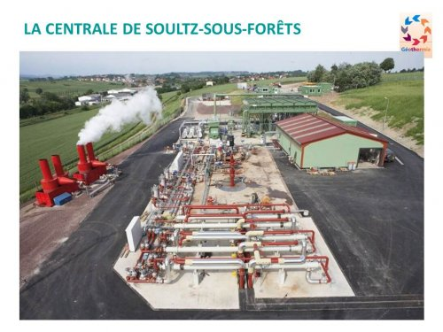

Slide 6
La production de chaleur
A contrario la géothermie «basse énergie» ou « très basse énergie » exploitent des aquifères (nappes d’eau souterraines) ou la chaleur des roches du sol présentant des températures comprises entre 30 et 100°C . Elle est utilisée dans des réseaux de chaleur, notamment, pour le chauffage urbain.
Cette chaleur est extraite de la croûte terrestre, et est récupérée à l’aide de pompes à chaleur.

Slide 7
Comment la chaleur se propage-t-elle dans les milieux?
A l’origine a lieux des désintégrations d’éléments radioactifs créant ainsi de la chaleur. Celle-ci progresse à la surface de deux façons :
Par la conduction
Par la convection

Slide 8
La Conduction
C’est un transfert de chaleur de proche en proche sans mouvement de matière elle se fait entre une région chaude et une région froide. L’efficacité de ce transfert dépend de la conductivité des matériaux.

Slide 9
La Convection
A la différence de la conduction il y aura un transfert de chaleur avec déplacement de matériaux conservant la chaleur qu’il possédait au départ. Le matériaux chaud qui a tendance a être plus dense que le matériaux froid va surmonter celui-ci et s’élever.

Slide 10
Dans cette zone convective il existe deux couches:
La lithosphère et l’interface noyau/manteau ou se déroule la conduction, celle-ci est a l’origine du flux géothermique. Dès lors l’énergie interne parcoure efficacement son trajet de la profondeur vers la surface pour finir dissipé par conduction dans la lithosphère.

